Slide 1
Bibliography and LLM
Extracting biographical data from 藝文志 in local gazetteers
Hongsu Wang
Project Manager of China Biographical Database project
July 18, 2024

Slide 2
Project repo https://github.com/sudoghut/Bibliography-and-LLM

Slide 3
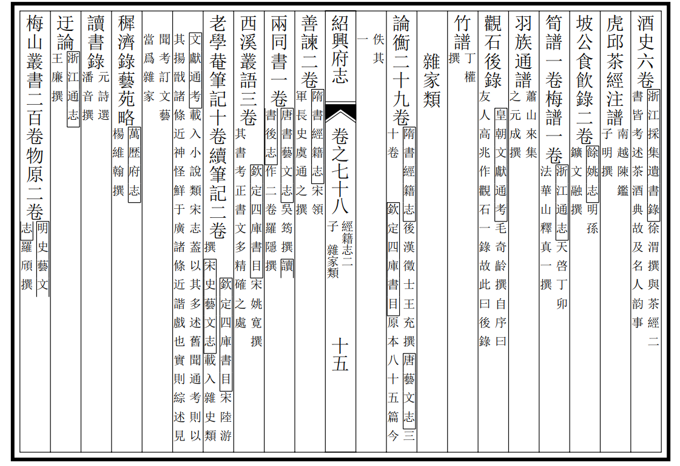
What do we have?

Slide 4
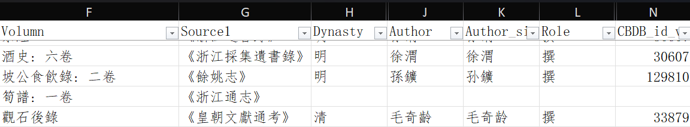
What do we want? Wenxin Xiao’s project

Slide 5
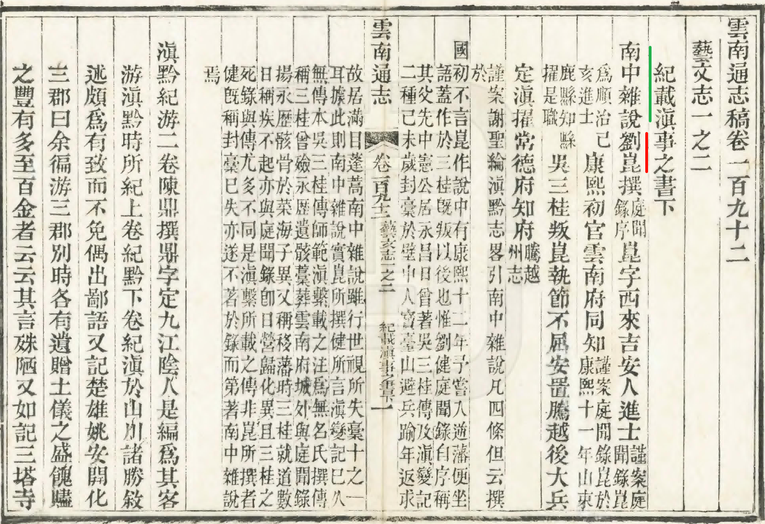
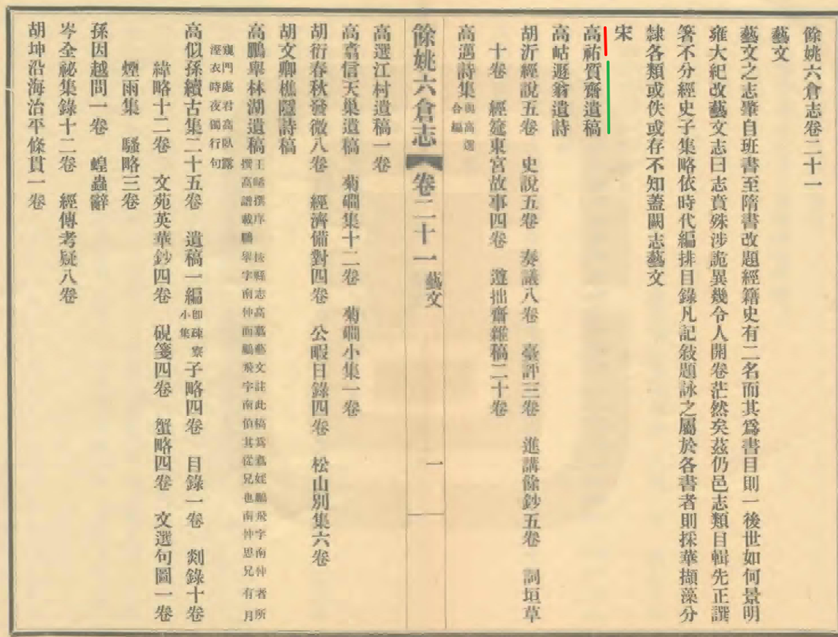
Challenge

Slide 6
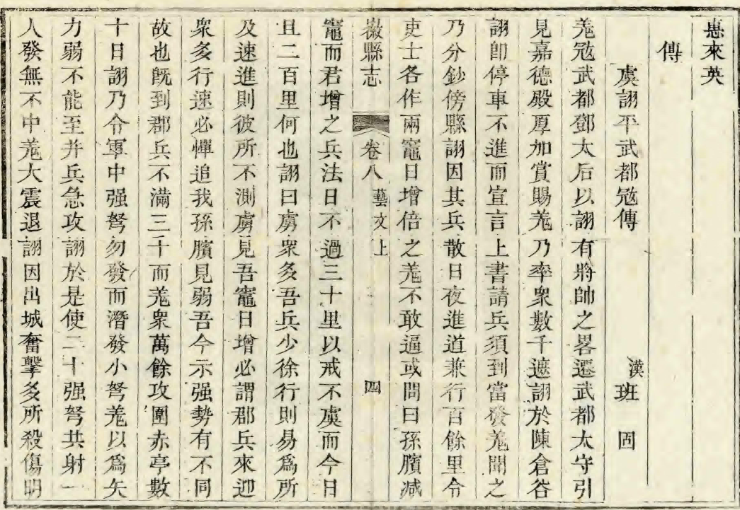
Challenge

Slide 7
Plan – Large Language Model
Clean the data
Remove the preface
Extract the data points that we need based
Disambiguation

Slide 8
Clean the data: tasks
Punctuation
Paragraph segmentation

Slide 9
Clean the data: prompt
請為我加上標點，並且根據語義進行分段

Slide 10
Clean the data: prompt
請為我加上標點，並且根據語義進行分段: 餘姚六倉志卷二十一 藝文 藝文之志肇自班書至隋書改題經籍史有二名而其爲書目則一後世如何景明 雍大紀改藝文志曰志賁殊涉詭異幾令人開卷茫然矣茲仍邑志類目輯先正譔 箸不分經史子集略依時代編排目錄凡記敍題詠之屬於各書者則採華擷藻分 隸各類或佚或存不知蓋闕志藝文 宋 高祐質齋遺稿 高岵遯翁遺詩 胡沂經說五卷 史說五卷 奏議八卷 臺評三卷 進講餘鈔五卷 詞垣草 十卷…

Slide 11
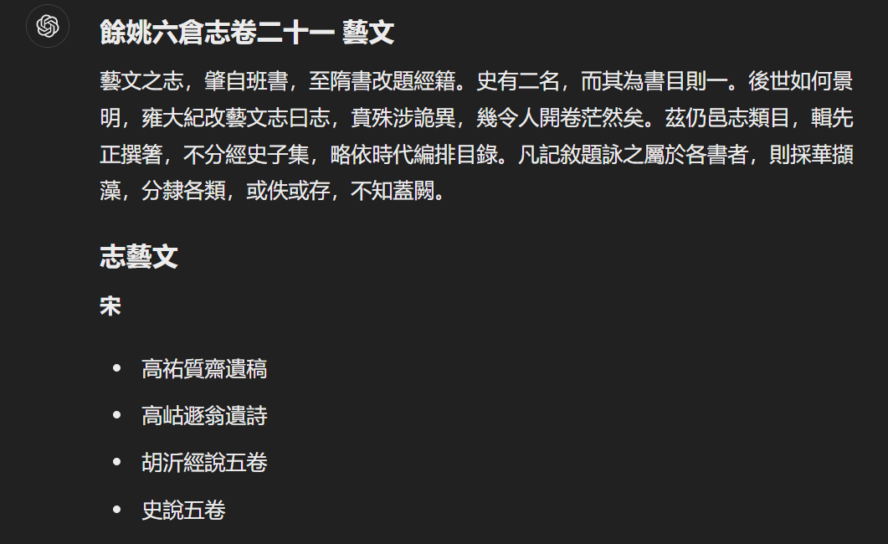

Slide 12
Remove the preface: prompt
這是地方誌中藝文志的部分，這一章節可能由藝文志的總序言開始，之後是本地的著作信息。請告訴我，以上文本中是否有藝文志的總序（不是收錄書籍中的序言信息），如果有，從哪裏開始是正文？

Slide 13
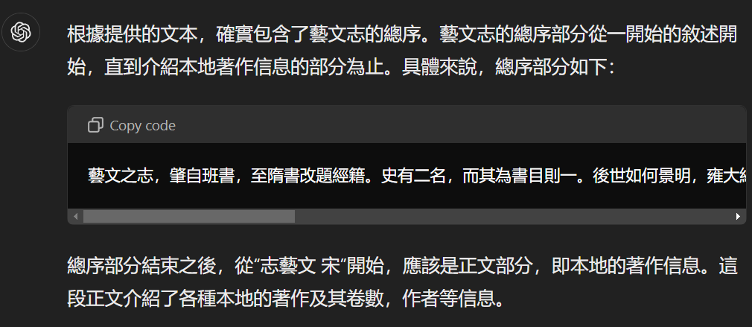

Slide 14
Extract information: prompt
请将正文（不需要序言，也不要分類題目）文本的作者和书名分别提取出来。如果一本書有多個作者、編者、序作者等等，每一個和書有關的人物單獨列出一個 row. 格式為：原始題目，書名，作者（無需時代信息），朝代（若有，記錄。若無，則輸出空白），著作角色（如著、編、注、序等。若有，記錄。若無，則輸出空白），分類（若有，記錄。若無，則輸出空白），卷數（若有，記錄。若無，則輸出空白）。不要加序號。一行一條記錄

Slide 15
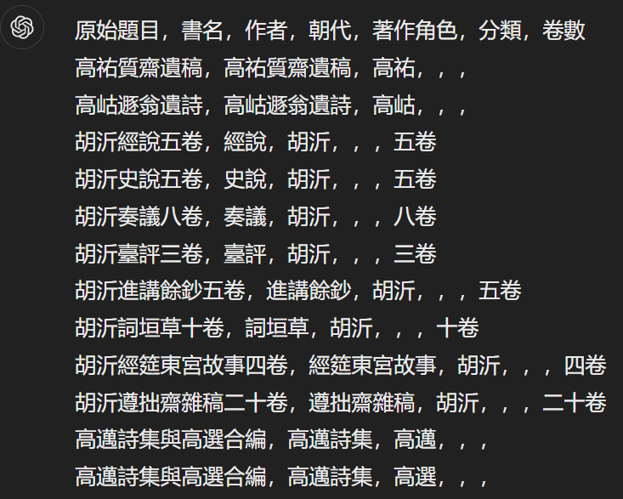

Slide 16
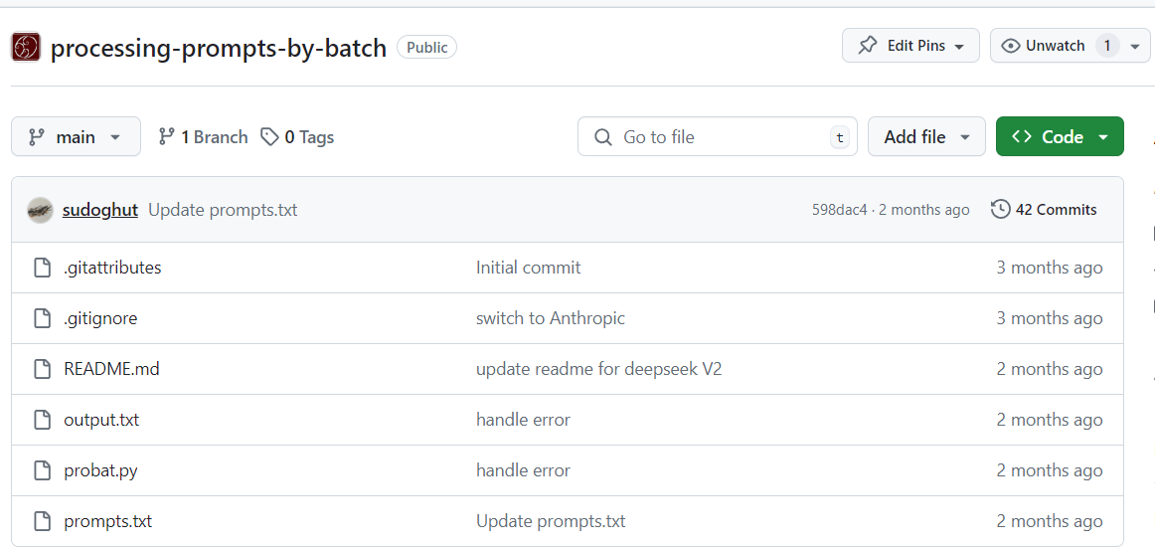
Automation
https://github.com/cbdb-project/processing-prompts-by-batch

Slide 17
Disambiguation(person name) tasks
Extract “Documents”
Using Documents for Retrieval-Augmented Generation
Using LLM to disambiguate the persons based on the Documents

Slide 18
Extract “Documents”
EastView local gazetteers
Daizhige text
Other candidates: Google Search api, Stabi search api, Hollis search api, Wikipedia api…

Slide 19
Disambiguation sample
滇黔紀游二卷陳鼎撰 | 滇黔紀游 | 陳鼎 | 清 | 紀載滇事之書
滇黔土司㛰禮記一卷陳鼎撰 | 滇黔土司㛰禮記 | 陳鼎 | 清 | 紀載滇事之書

Slide 20
Keywords design
滇黔紀游 + 陳鼎
滇黔土司㛰禮記 + 陳鼎

Slide 21
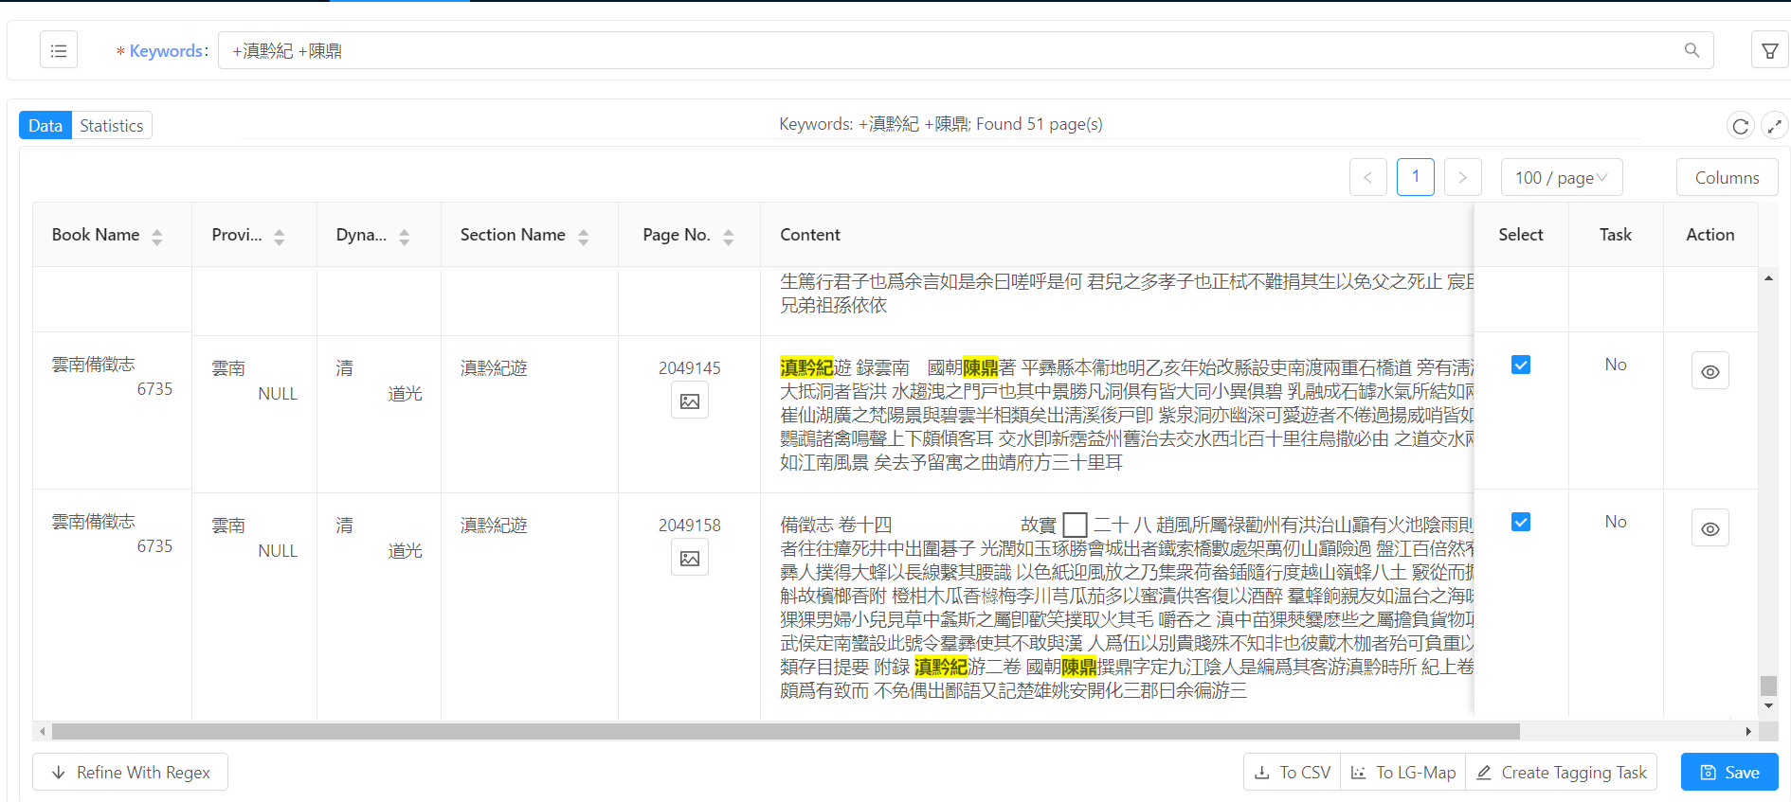
From Manual Work to Automation
Thanks for LoGaRT

Slide 22
From Manual Work to Automation: CHAR
滇黔紀游
滇黔土司㛰禮記
CHAR: Chinese character variant converter
https://github.com/cbdb-project/CHAR

Slide 23
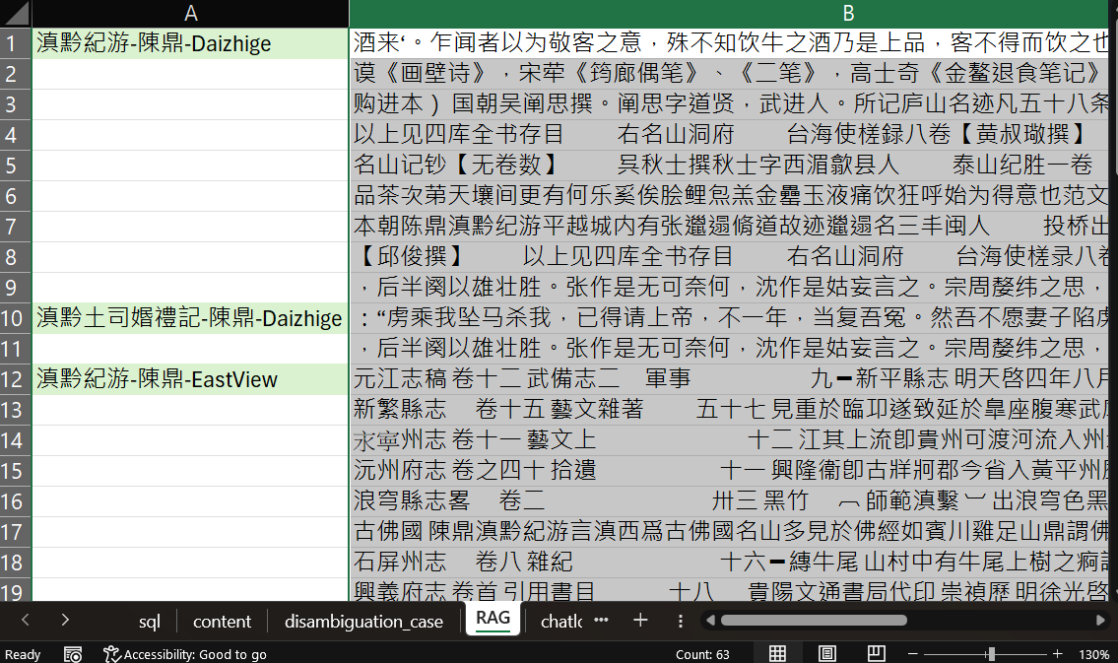
63 Documents
content.xlsx – RAG sheet

Slide 24
Ground truth
陳鼎，字子重，號定九，又自署鐵眉道人。著有《滇黔紀遊》二卷，《滇黔土司婚禮記》一卷。少時隨宦粵西，值明季騷擾，不克歸。贅土司龍氏女，名繼桓，字又少，年十七而歿。 （《 然脂餘韻 》）

Slide 25
RAG technique solution
Haystack
Memory vector database
LLM: Groq LLama3 70B
https://github.com/sudoghut/Bibliography-and-LLM/blob/main/haystack_disambiguation/haystack_rag_memory.ipynb

Slide 26
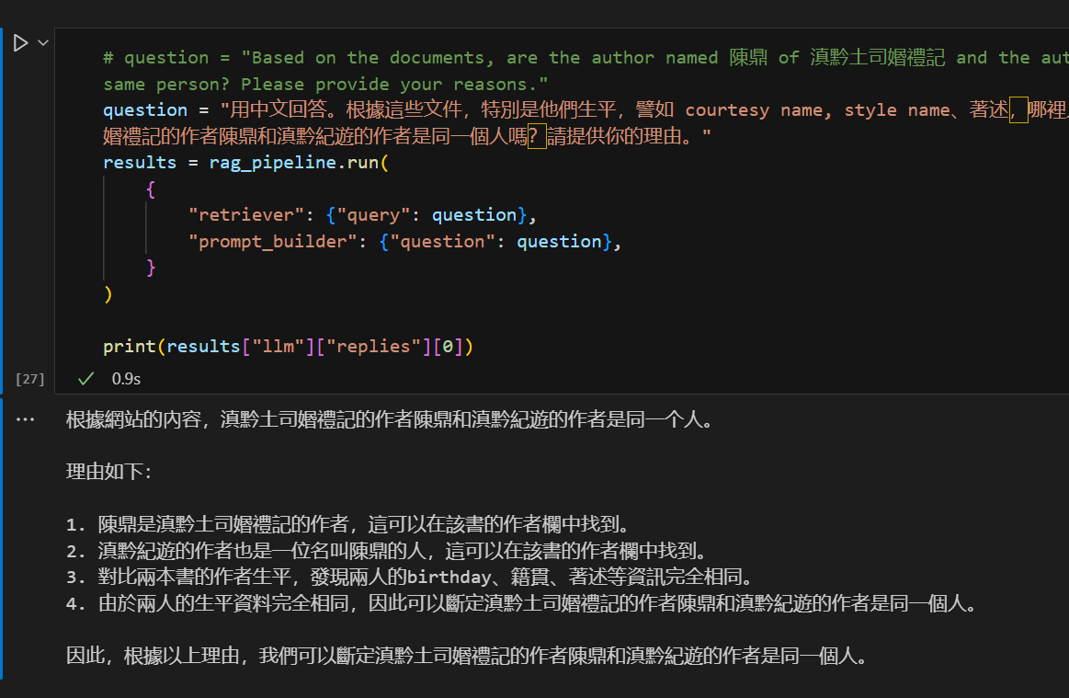

Slide 27
Thanks

